Slide 1
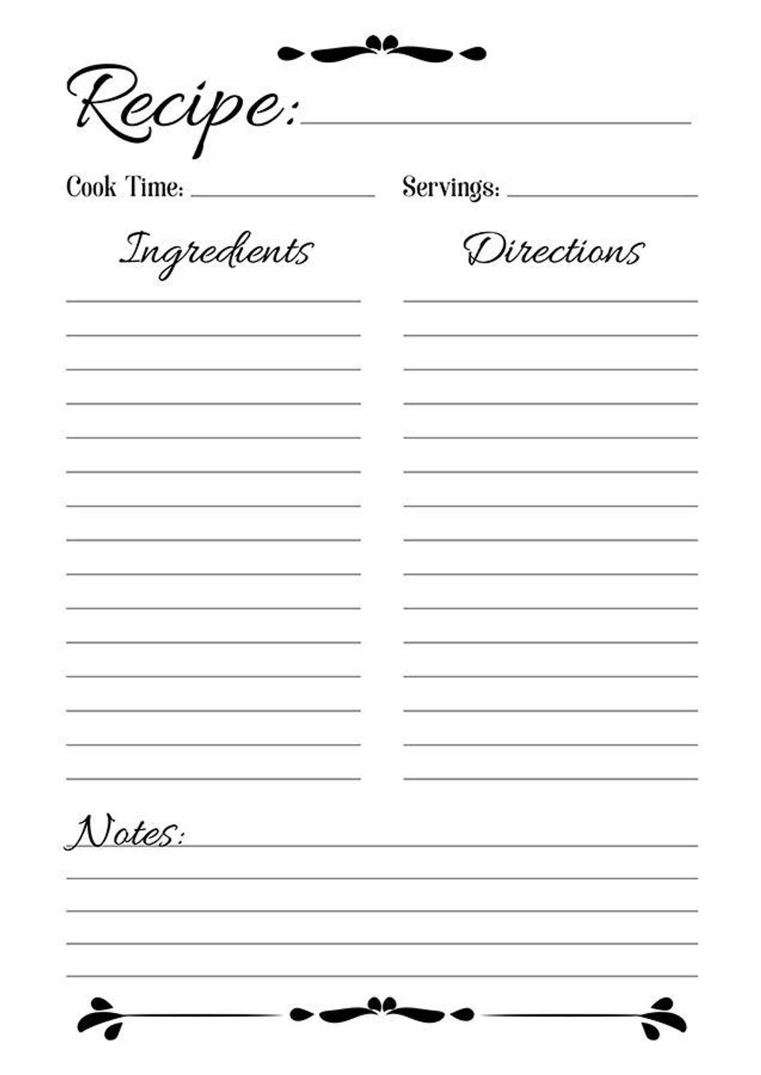
אפליקצית "Foods" מתן כהן:315823179 אורי אשכנזי: 205389414

Slide 2
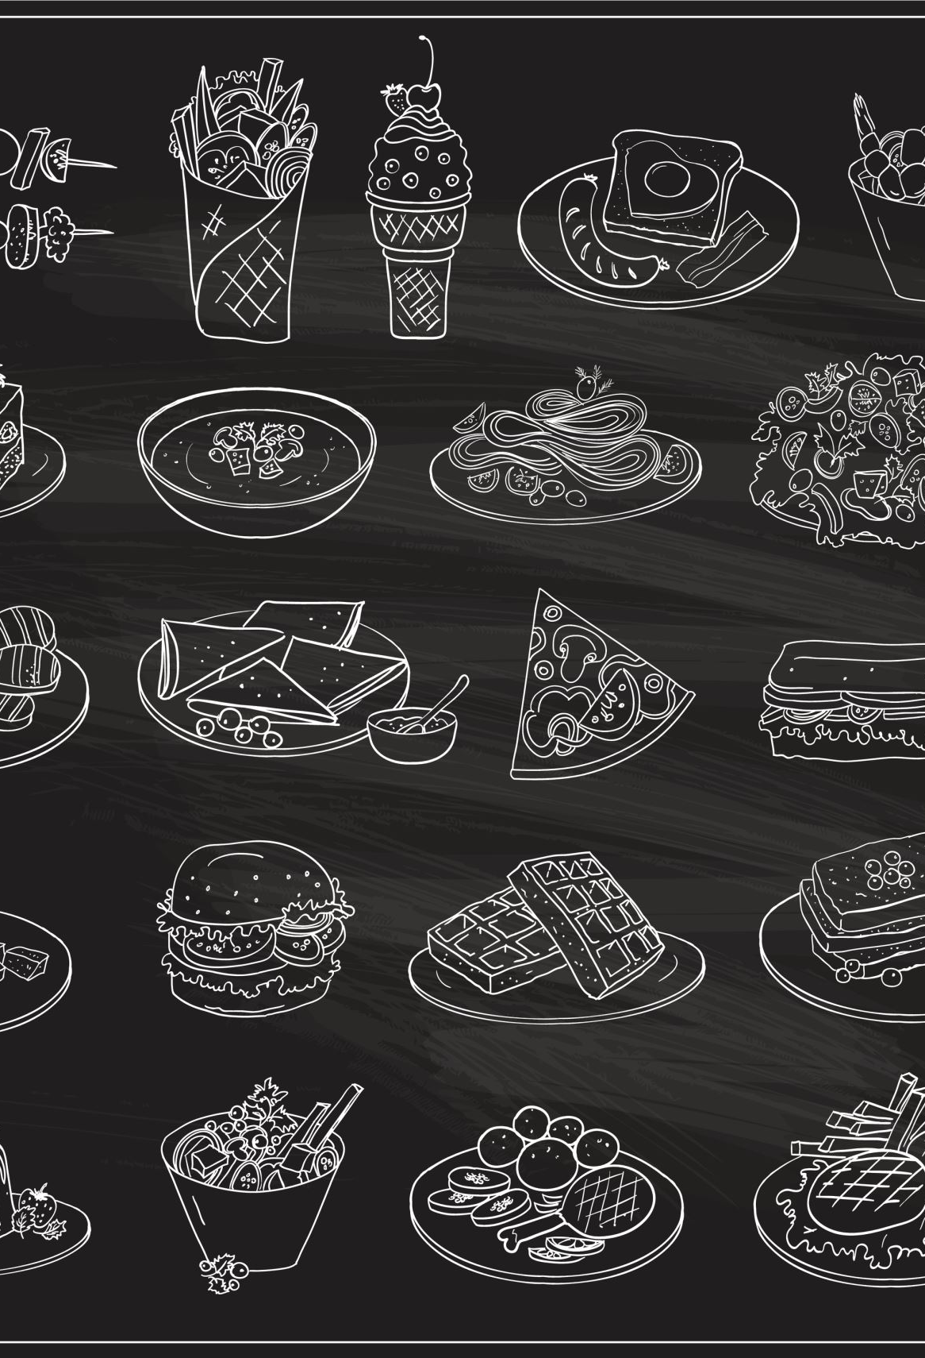
מטרת האפליקציה
פודס הינה אפליקציה אשר מנגישה מתכונים מכל העולם למשתמשים באפליקציה. באפליקציה זו ניתן לראות שלל מתכונים ממקומות שונים בעולם. כל מתכון מקוטלג על פי מאפיינים משלו, כלומר ניתן לראות עבור כל מתכון מאיזה מטבח הוא מגיע, מה המצרכים הנדרשים על מנת להכין כל מנה, הערכים התזונתיים עבור כל מנה ובפרט עבור כל מצרך, רמת קושי המתכון, זמנני הכנה ועוד...

Slide 3
תרשים

Slide 4
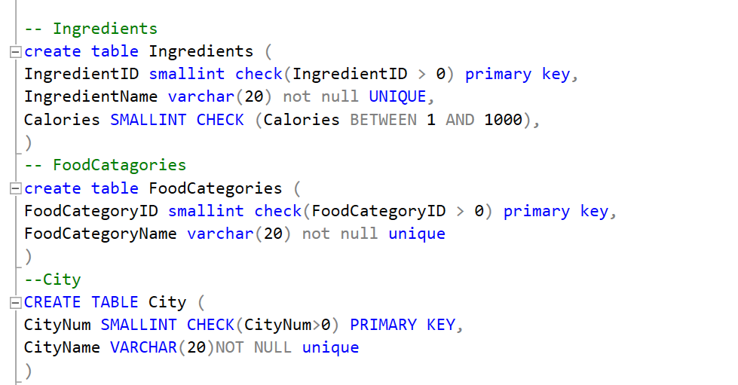
יצירת טבלאות

Slide 5
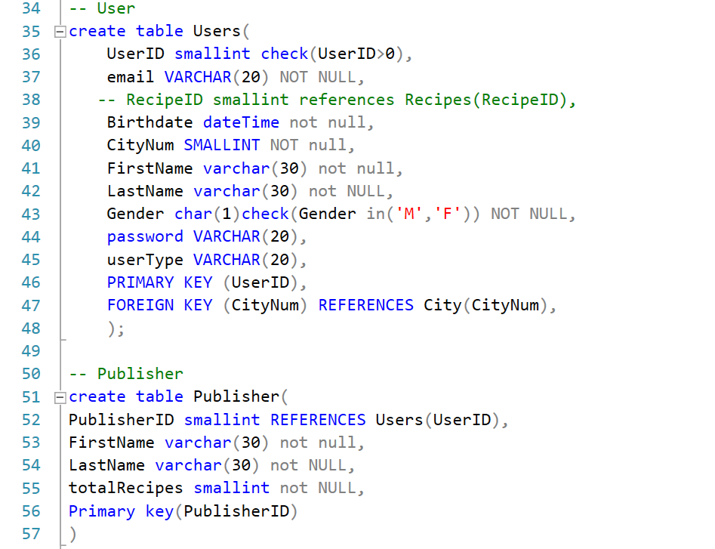
יצירת טבלאות

Slide 6
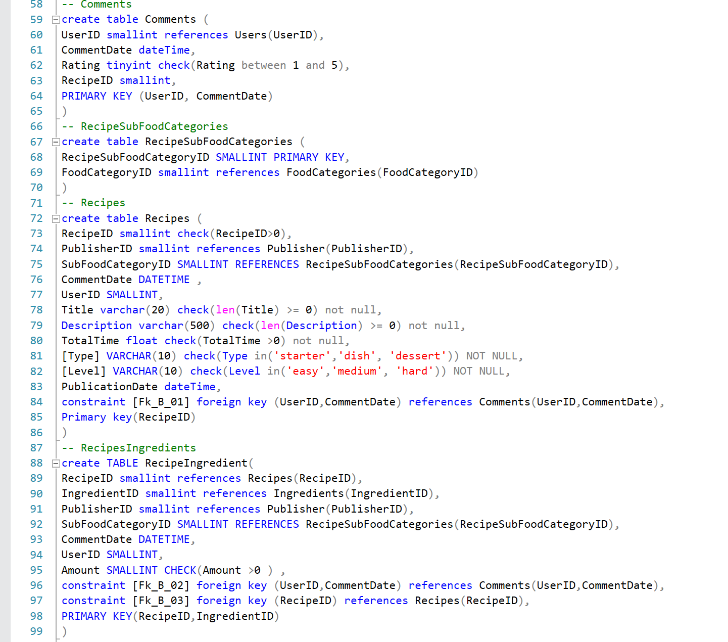
יצירת טבלאות

Slide 7
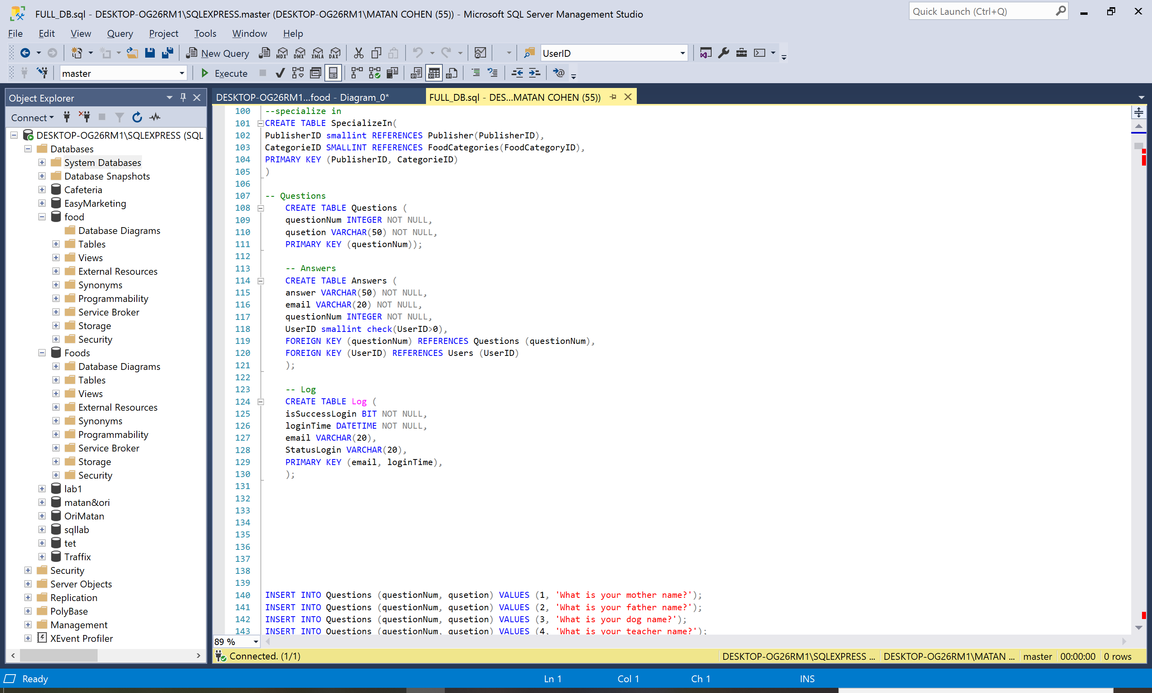
יצירת טבלאות

Slide 8
יצירת טבלאות

Slide 9
DATA BASE
את ה DB מילאנו באמצעות תוכנה שיצרה סקריפט והכניסה נתונים רבים על מנת שתהיה מערכת פונקציונאלית ו DB עשיר בתוכן.

Slide 10
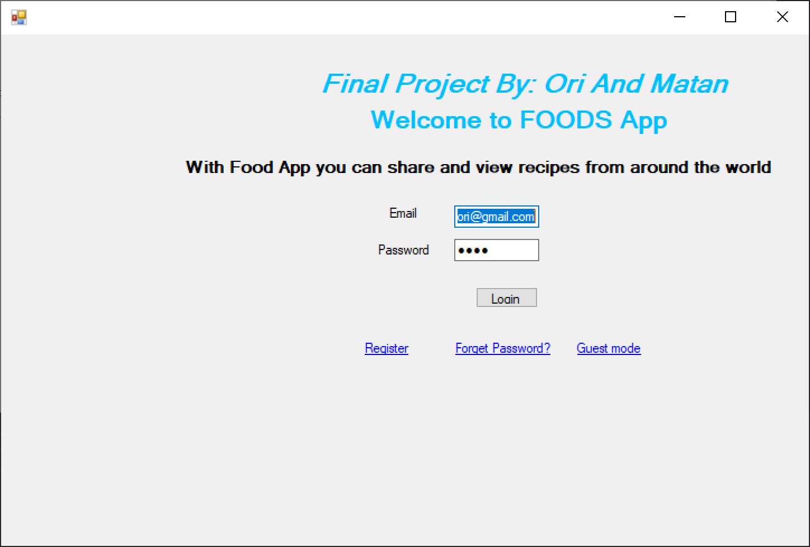
מסך פתיחה
מסך הפתיחה של האפליקציה מאפשר התחברות למערכת עם חיווי למשתמש באם הכניס פרטי התחברות שגויים.
באפשרות המשתמש להירשם לאפליקציה או להמשיך כמשתמש אורך אך במצב זה הוא מוגבל באפשרויות ויכול רק לצפות במתכונים שפורסמו באפליקציה.
באפשרות משתמש רשום לשנות סיסמא באם שכח אותה.
כל ניסיון התחברות נרשם בטבלת לוג באמצעות פרוצדורה וטריגר.

Slide 11
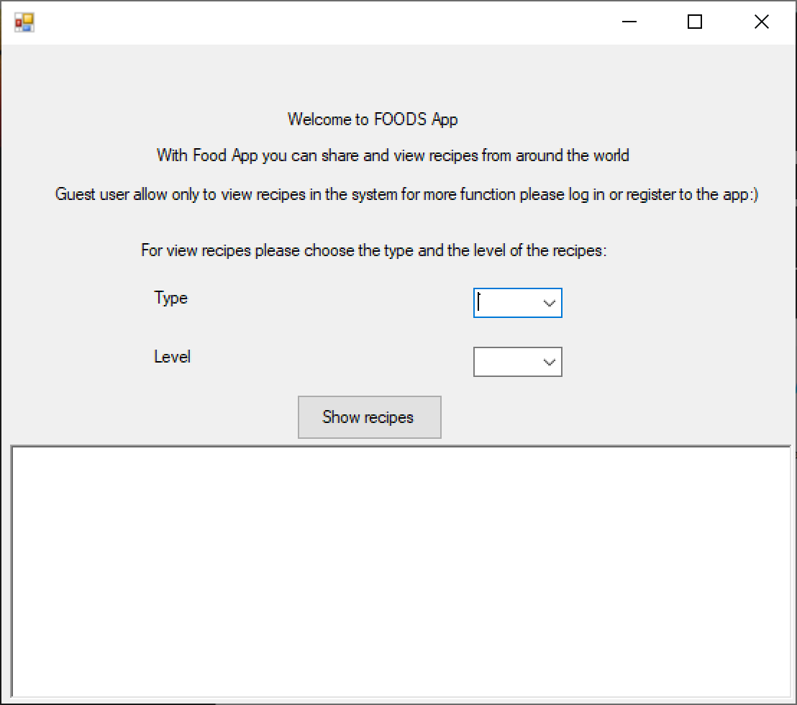
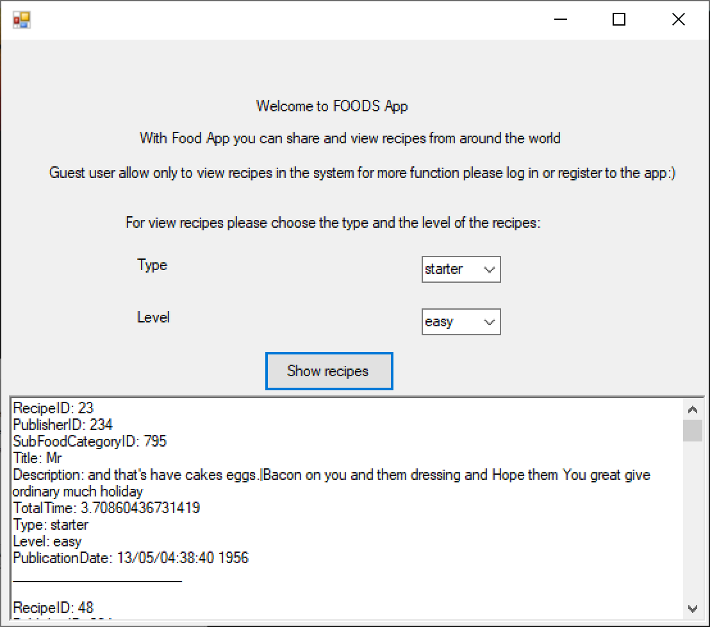
משתמש אורח
משתמש אורח יכול רק לצפות במתוכנים ועל כן קיבל הרשאת קריאה של טבלת מתכונים.
המשתמש בוחר Type:(starter,dish,dessert) Level:(easy,medium,hard)
ומוצג לו רשימה של כלל המתוכנים העונים לבחירה שלו.
ההצגה מתבצעת באמצעות פרוצדורה
אשר מקבלת פרמטרים שונים.

Slide 12
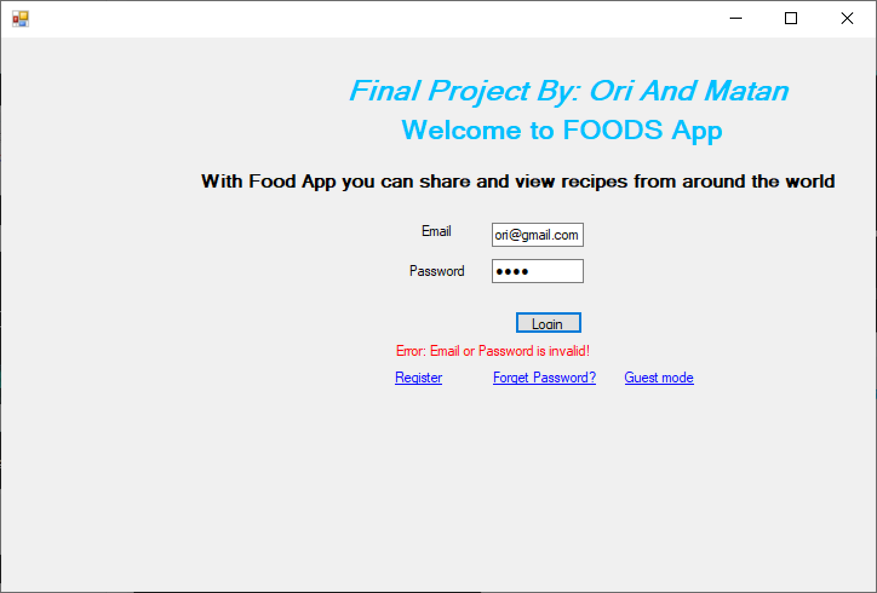
מערכת ניהול המשתמשים
בעת הקשת פרטי התחברות שגויים מוצגת הודעה למשתמש

Slide 13
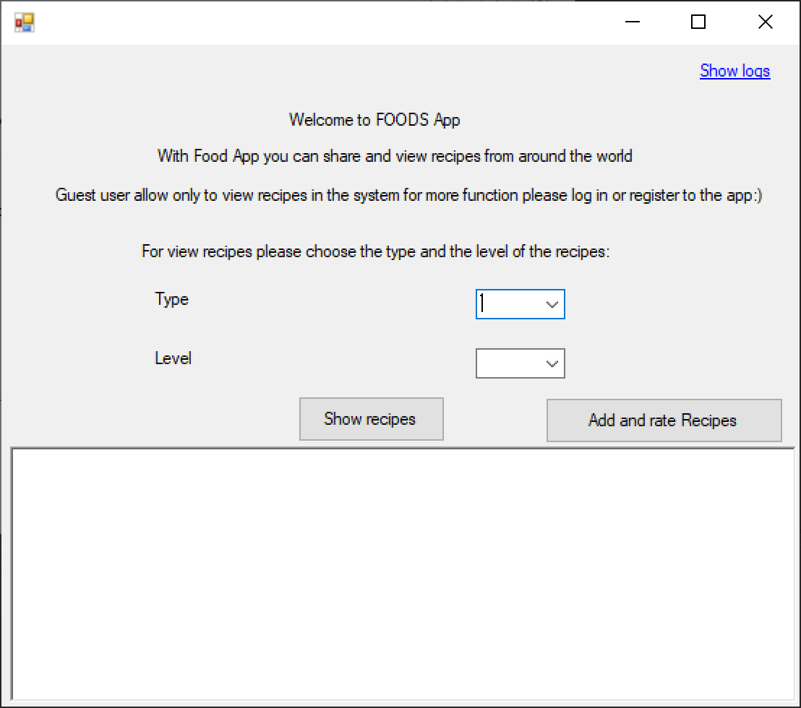
משתמש רשום שמתחבר למערכת
כאשר משתמש רשום מתחבר יש באפשרותו לראות מתכונים בדיוק כמו משתמש אורח.
בנוסף יכול לראות את היסטורית ההתחברויות שלו.
משתמש רשום יכול להוסיף מתכונים חדשים וכן לדרג
מתכונים אשר נמצאים במערכת.

Slide 14
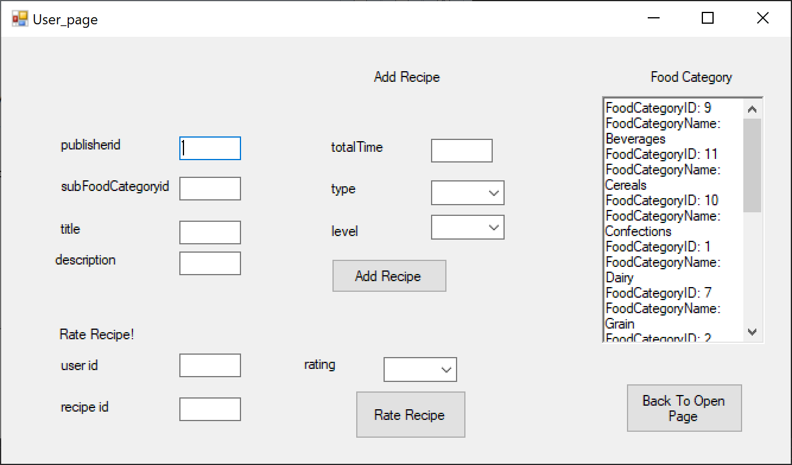
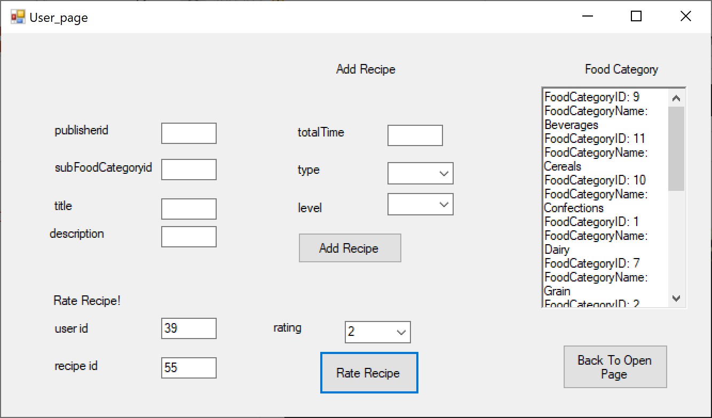
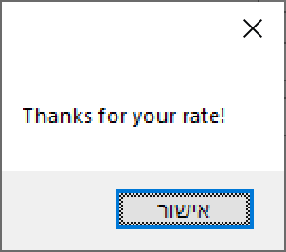
משתמש רשום שמתחבר למערכת
משתמש רשום יכול להוסיף מתכונים חדשים וכן לדרג מתכונים קיימים.
למשתמש מוצג קטגוריה של אוכל באמצעות טבלת הקטגוריות.

Slide 15
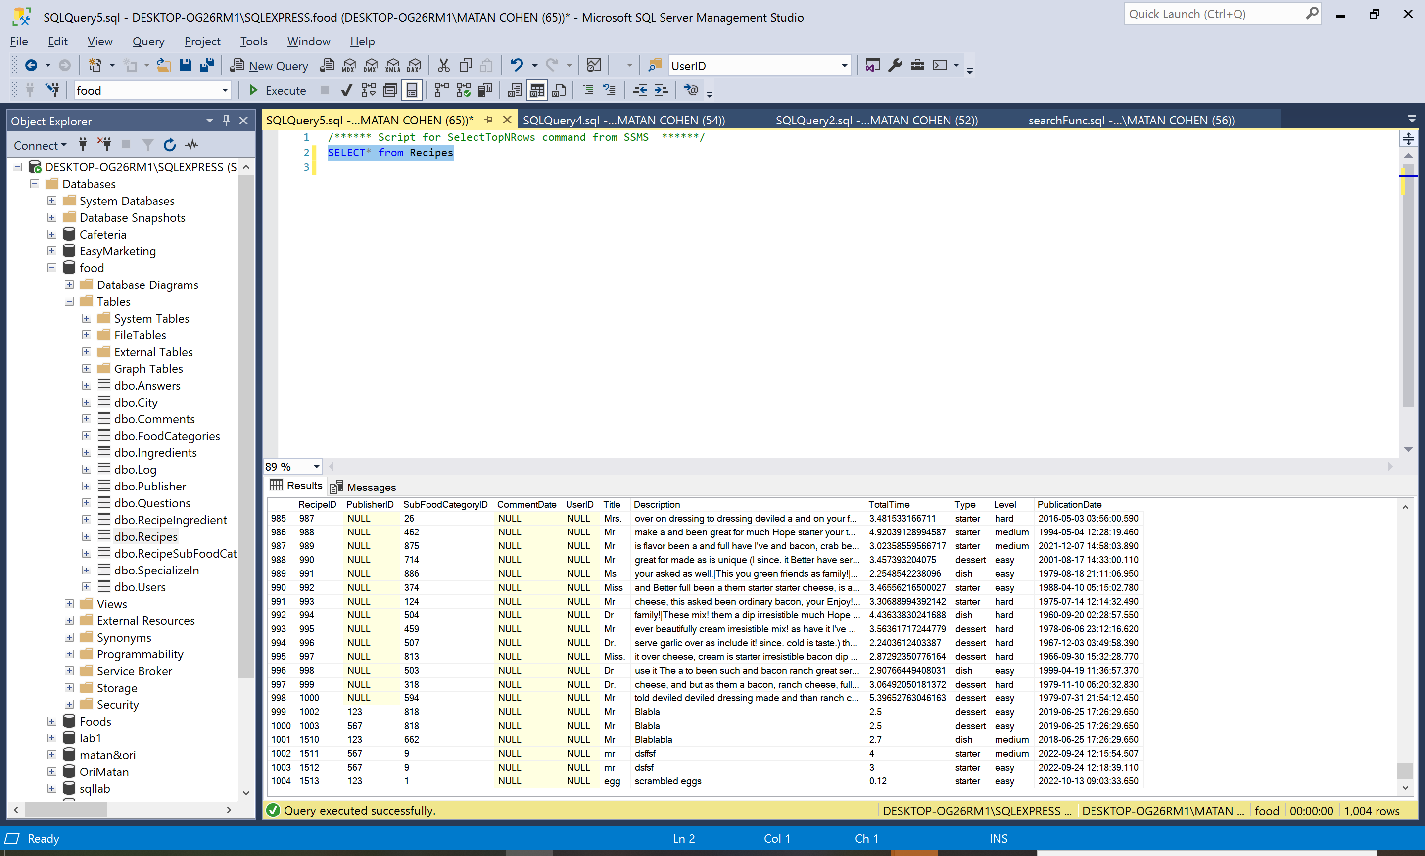
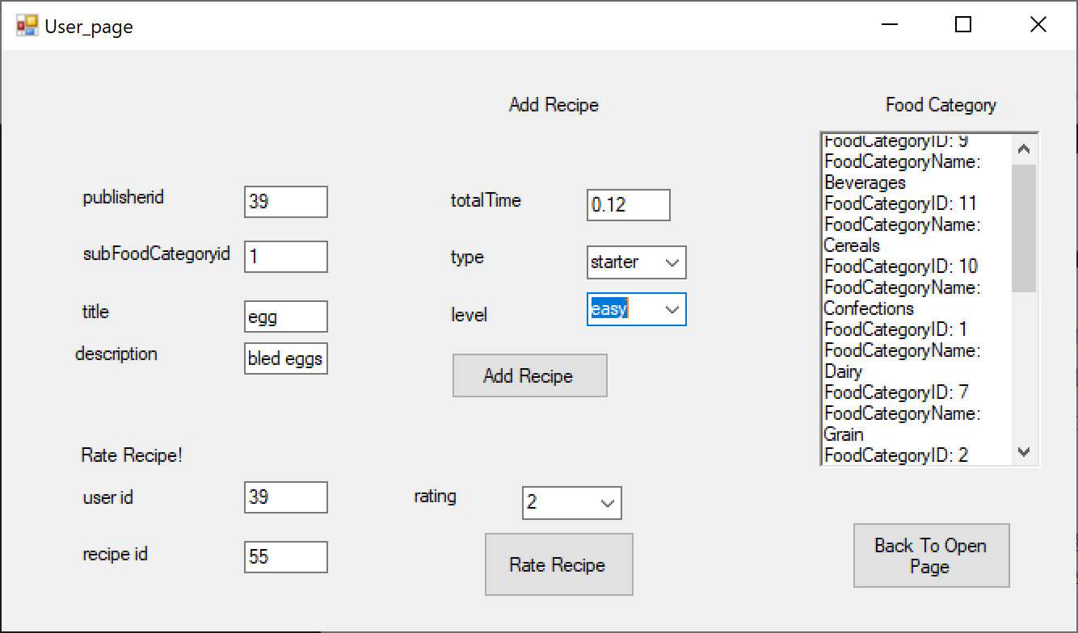
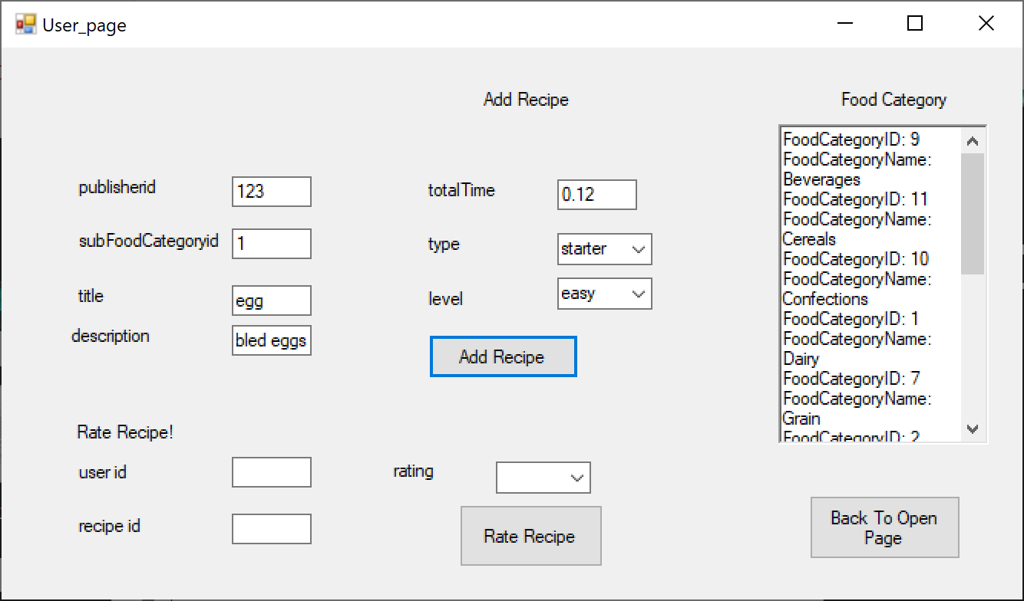
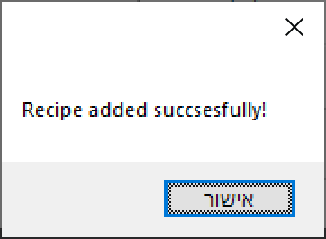
משתמש רשום שמתחבר למערכת

Slide 16
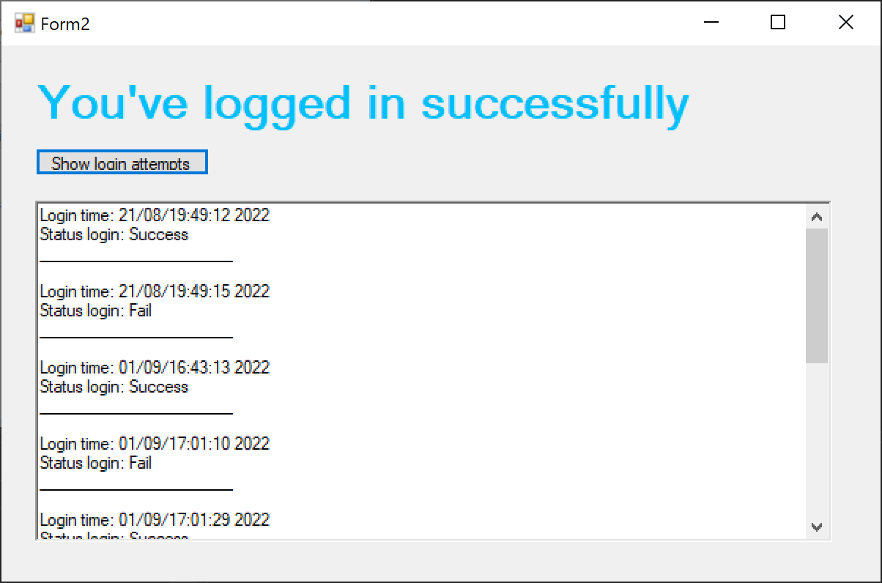
מערכת ניהול המשתמשים
בניסיון כניסה מוצלח המשתמש יכול לראות את היסטורית ההתחברויות:

Slide 17
משתמש רשום שמתחבר למערכת
למשתמש רשום ישנם הרשאות כתיבה וקריאה לטבלת המתכונים, הדירוג , טבלת התשובות, טבלת יוזר (על מנת לשנות סיסמא).
למשתמש הרשום ישנה הרשאת קריאה של טבלת קטגוריות של האוכל על מנת שיוכל להתאים את המתכון לקטגוריה וכן הרשאת קריאה של שאלות מטבלת השאלות על מנת לשחזר סיסמא
למשתמש הרשום יש הרשאת קריאה מטבלת הלוג.

Slide 18
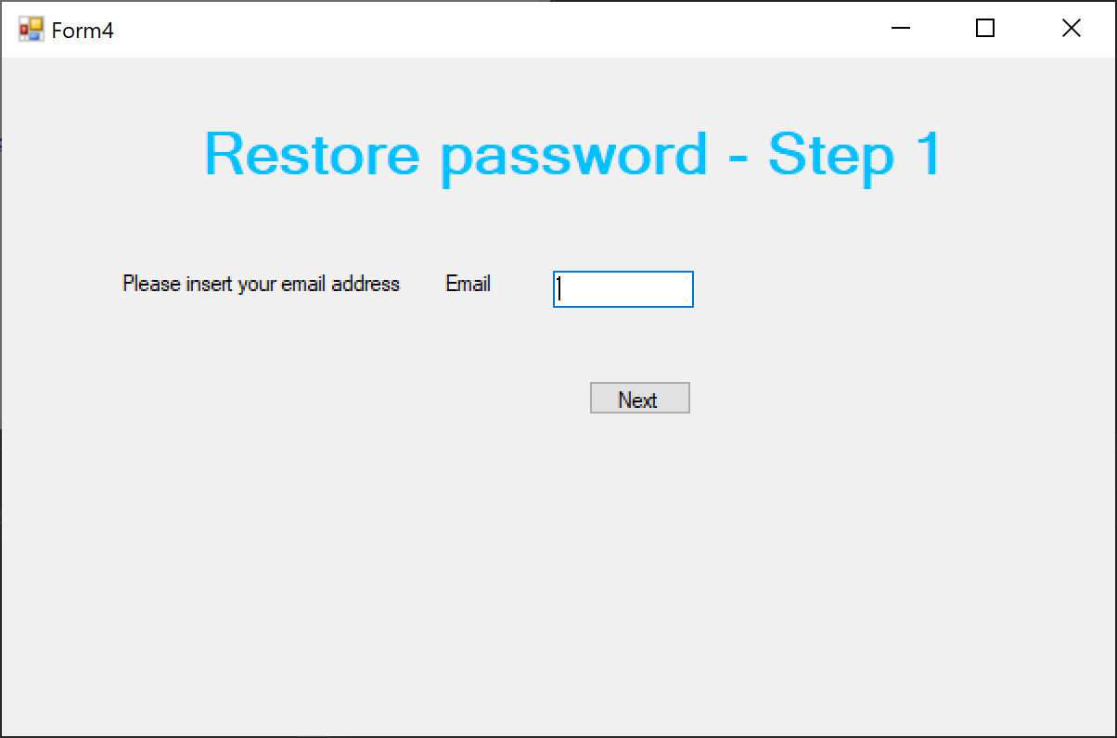
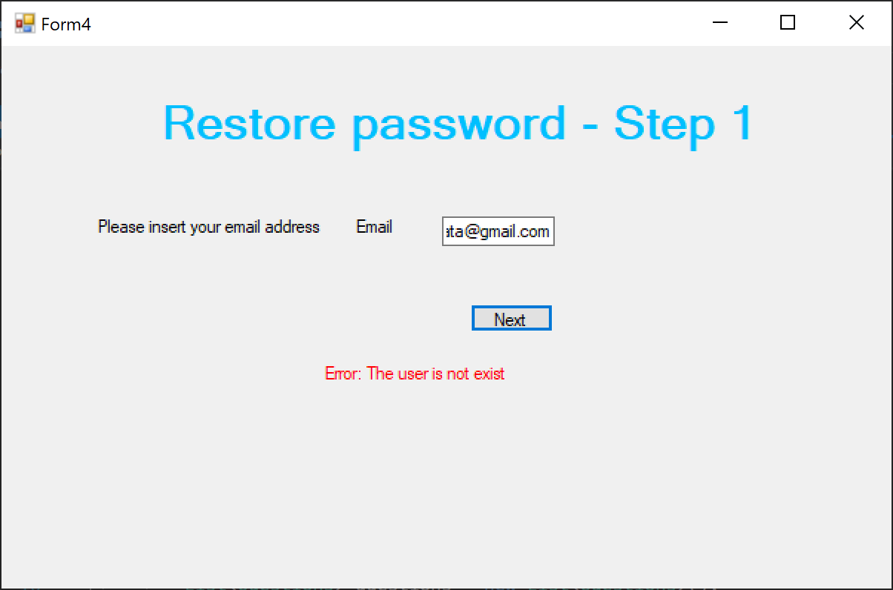
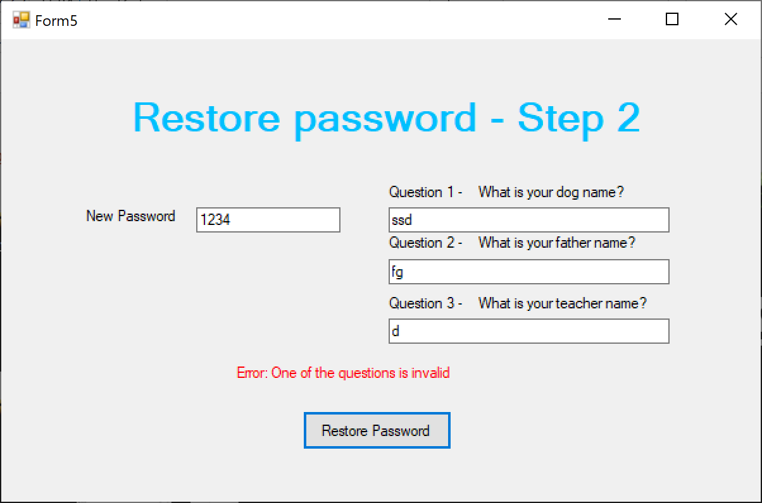
מערכת ניהול המשתמשים
מסך שחזור סיסמה:

Slide 19
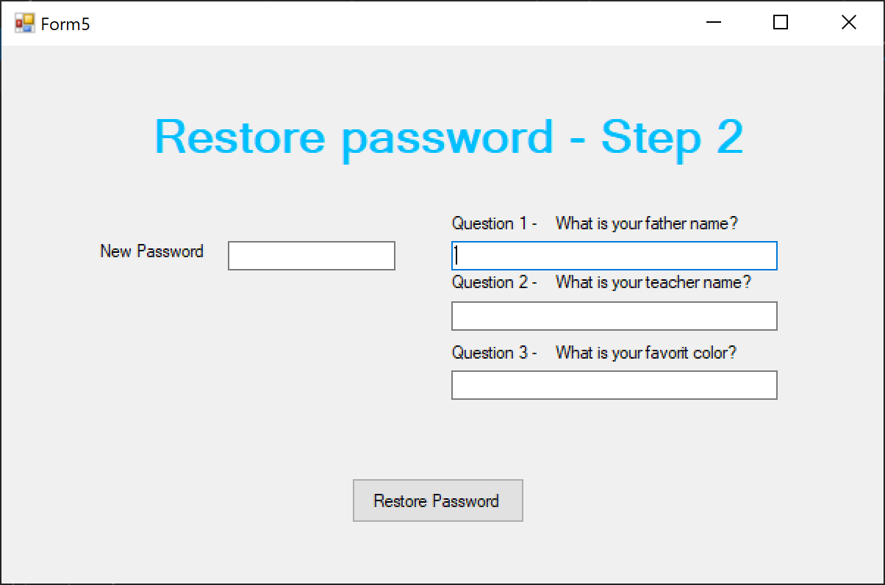
מערכת ניהול המשתמשים
במהלך שחזור הסיסמה מוגרלות
שאלות שונות למשתמש לצורך אבטחה.

Slide 20
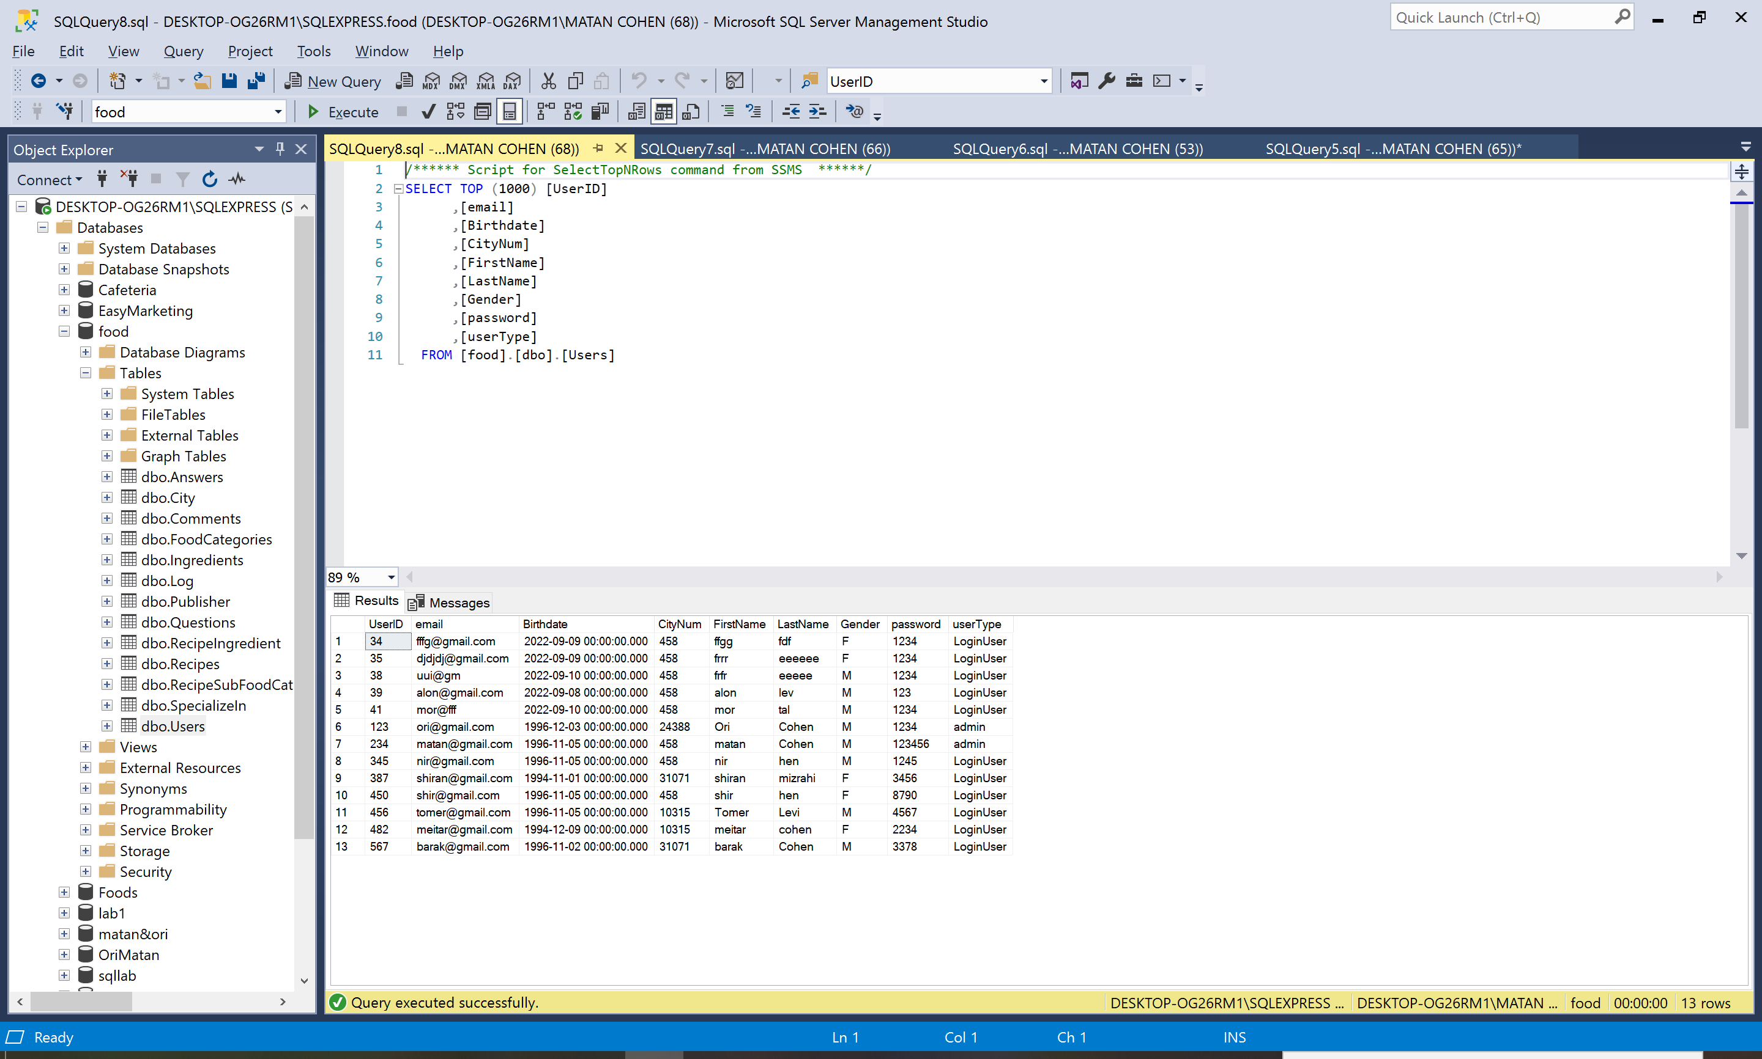
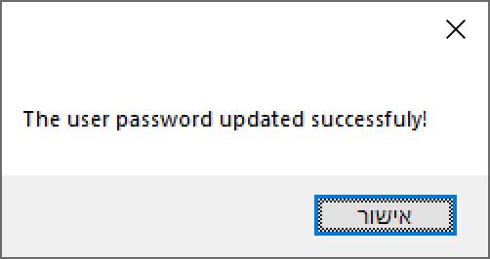

מערכת ניהול המשתמשים
מסך שחזור סיסמה:
לאחר הצלחה בשחזור מוצגת
הודעה למשתמש והוא מועבר
לדף הבית.

Slide 21
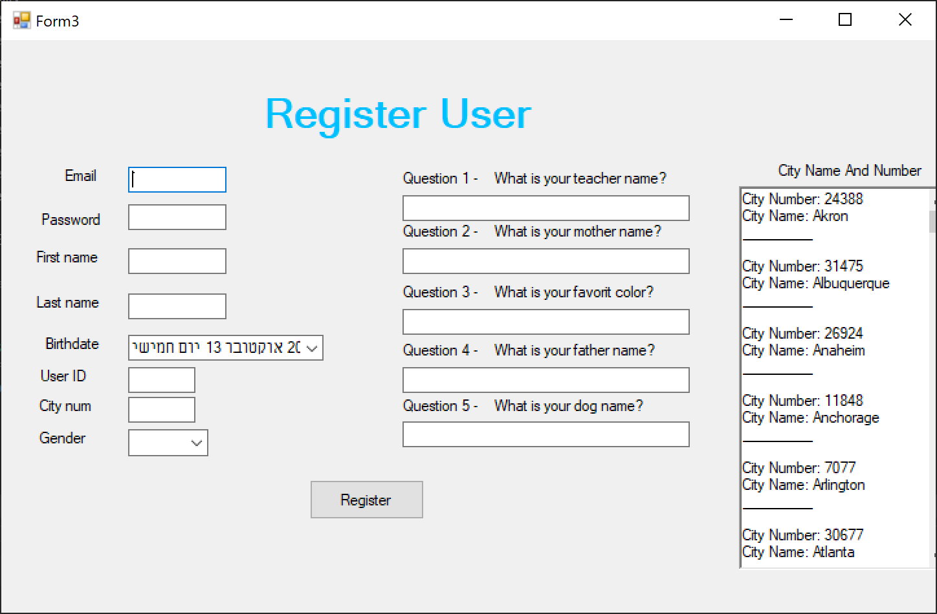
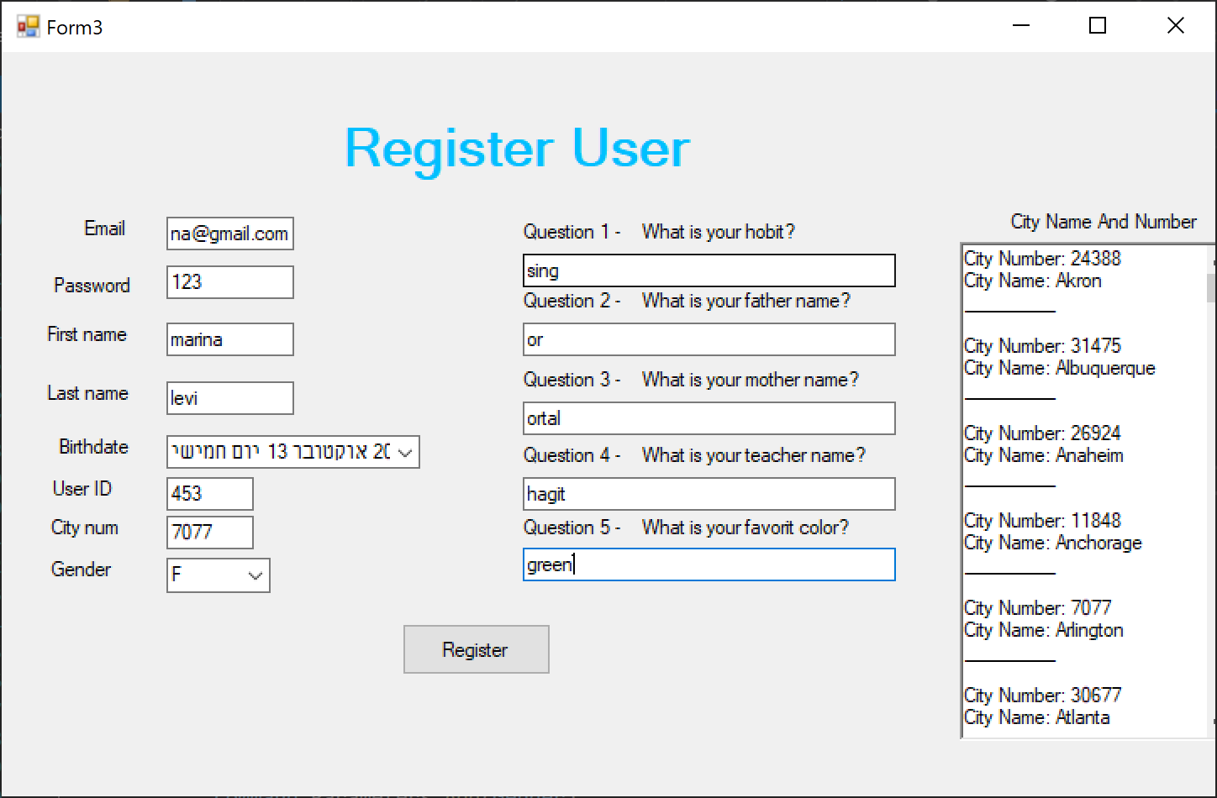
מערכת ניהול המשתמשים
הרשמה של משתמש חדש

Slide 22
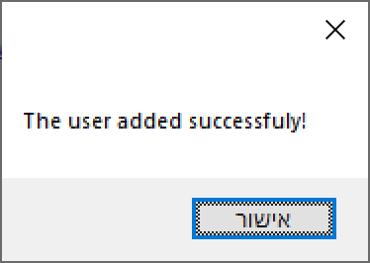
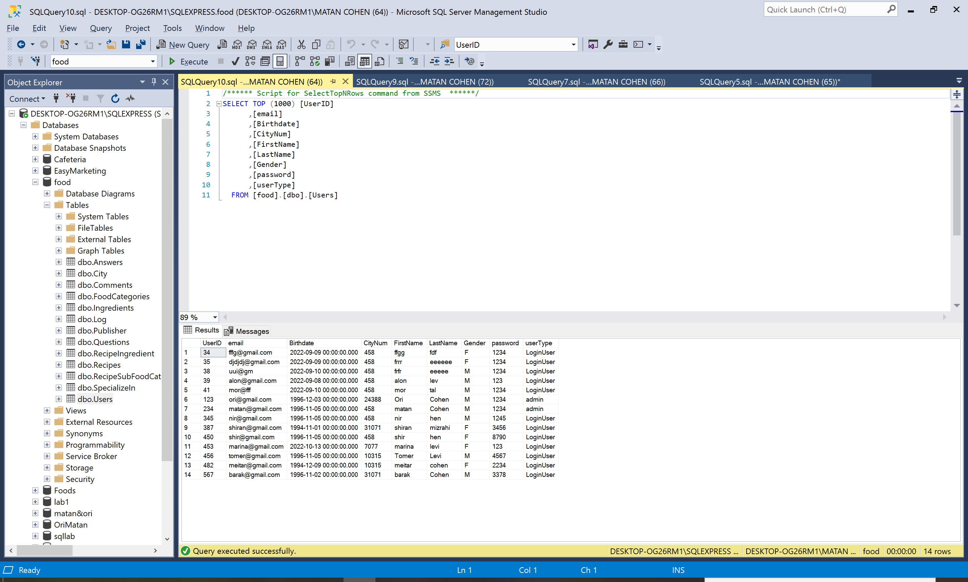
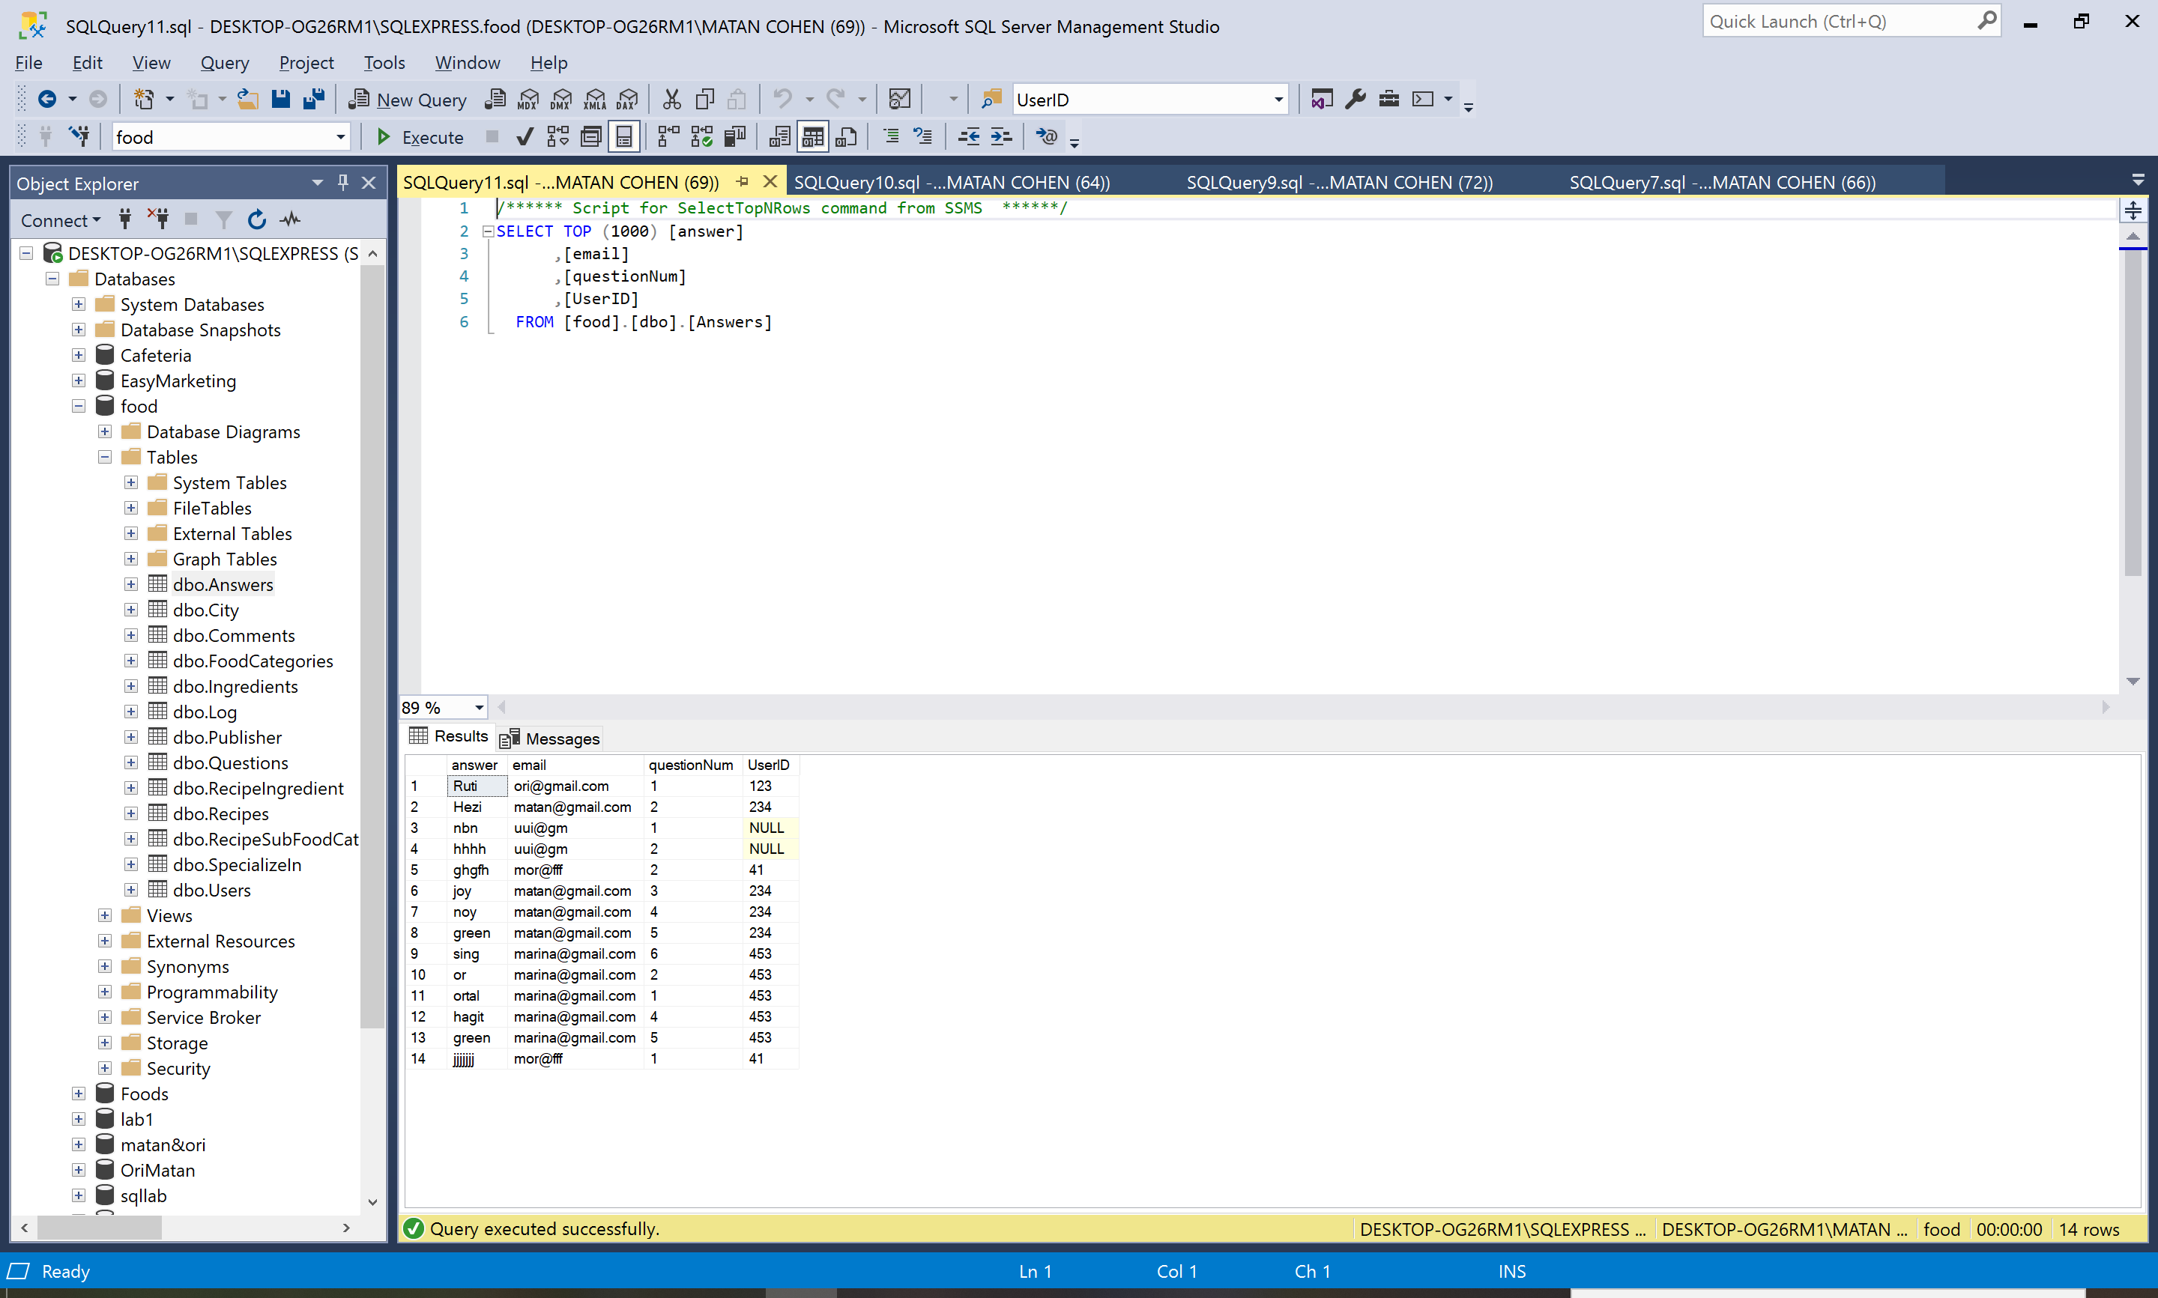
מערכת ניהול המשתמשים
טבלת התשובות מתעדכנת
בעת רישום משתמש

Slide 23
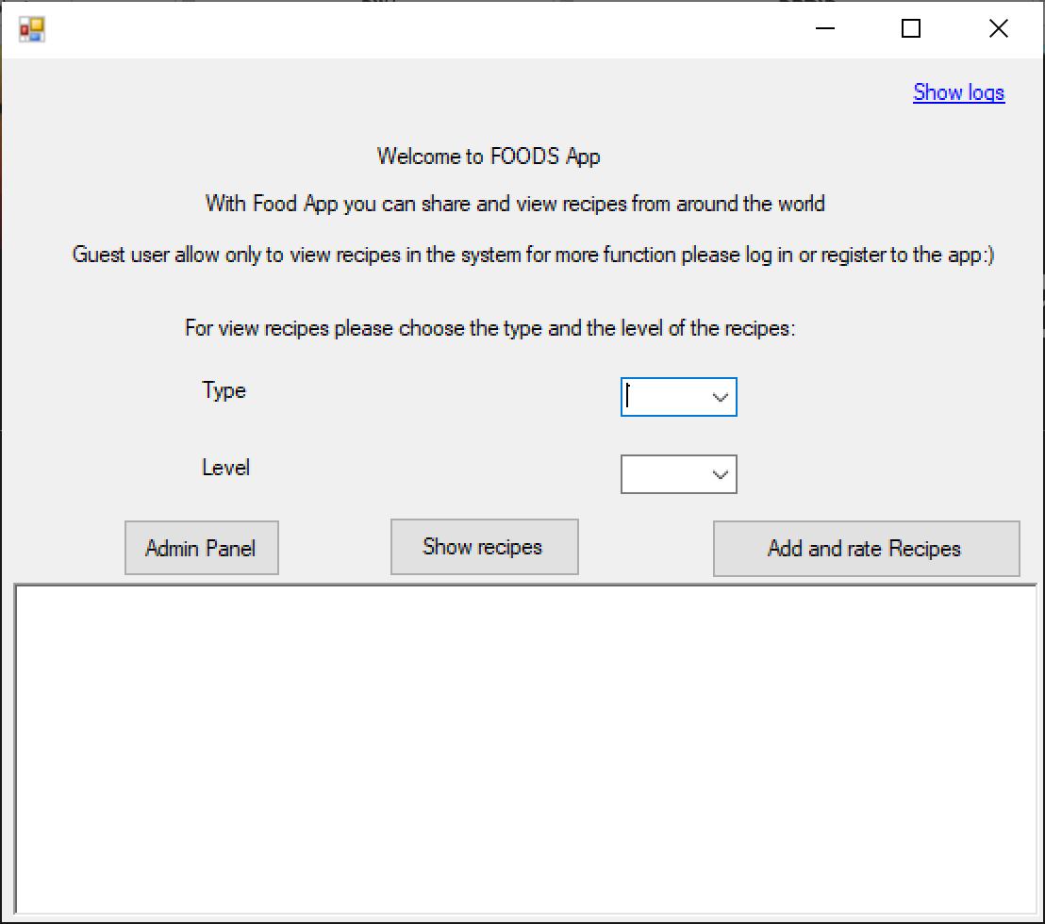
ממשק מנהל מערכת
בעת התחברות של מנהל המערכת נפתח כפתור גישה חדש
לממשק ניהול האפליקציה.
באפליקציה יצרנו FLAG לכל משתמש על מנת ליצור
פונקציונאליות של הדפים. כאשר מנהל מערכת מתחבר
נפתח בפניו אפשרויות שלא קיימות למשתמש רשום מעבר
לרמת ההרשאות ב DB גם מבחינת ויזואליות ב GUI.

Slide 24
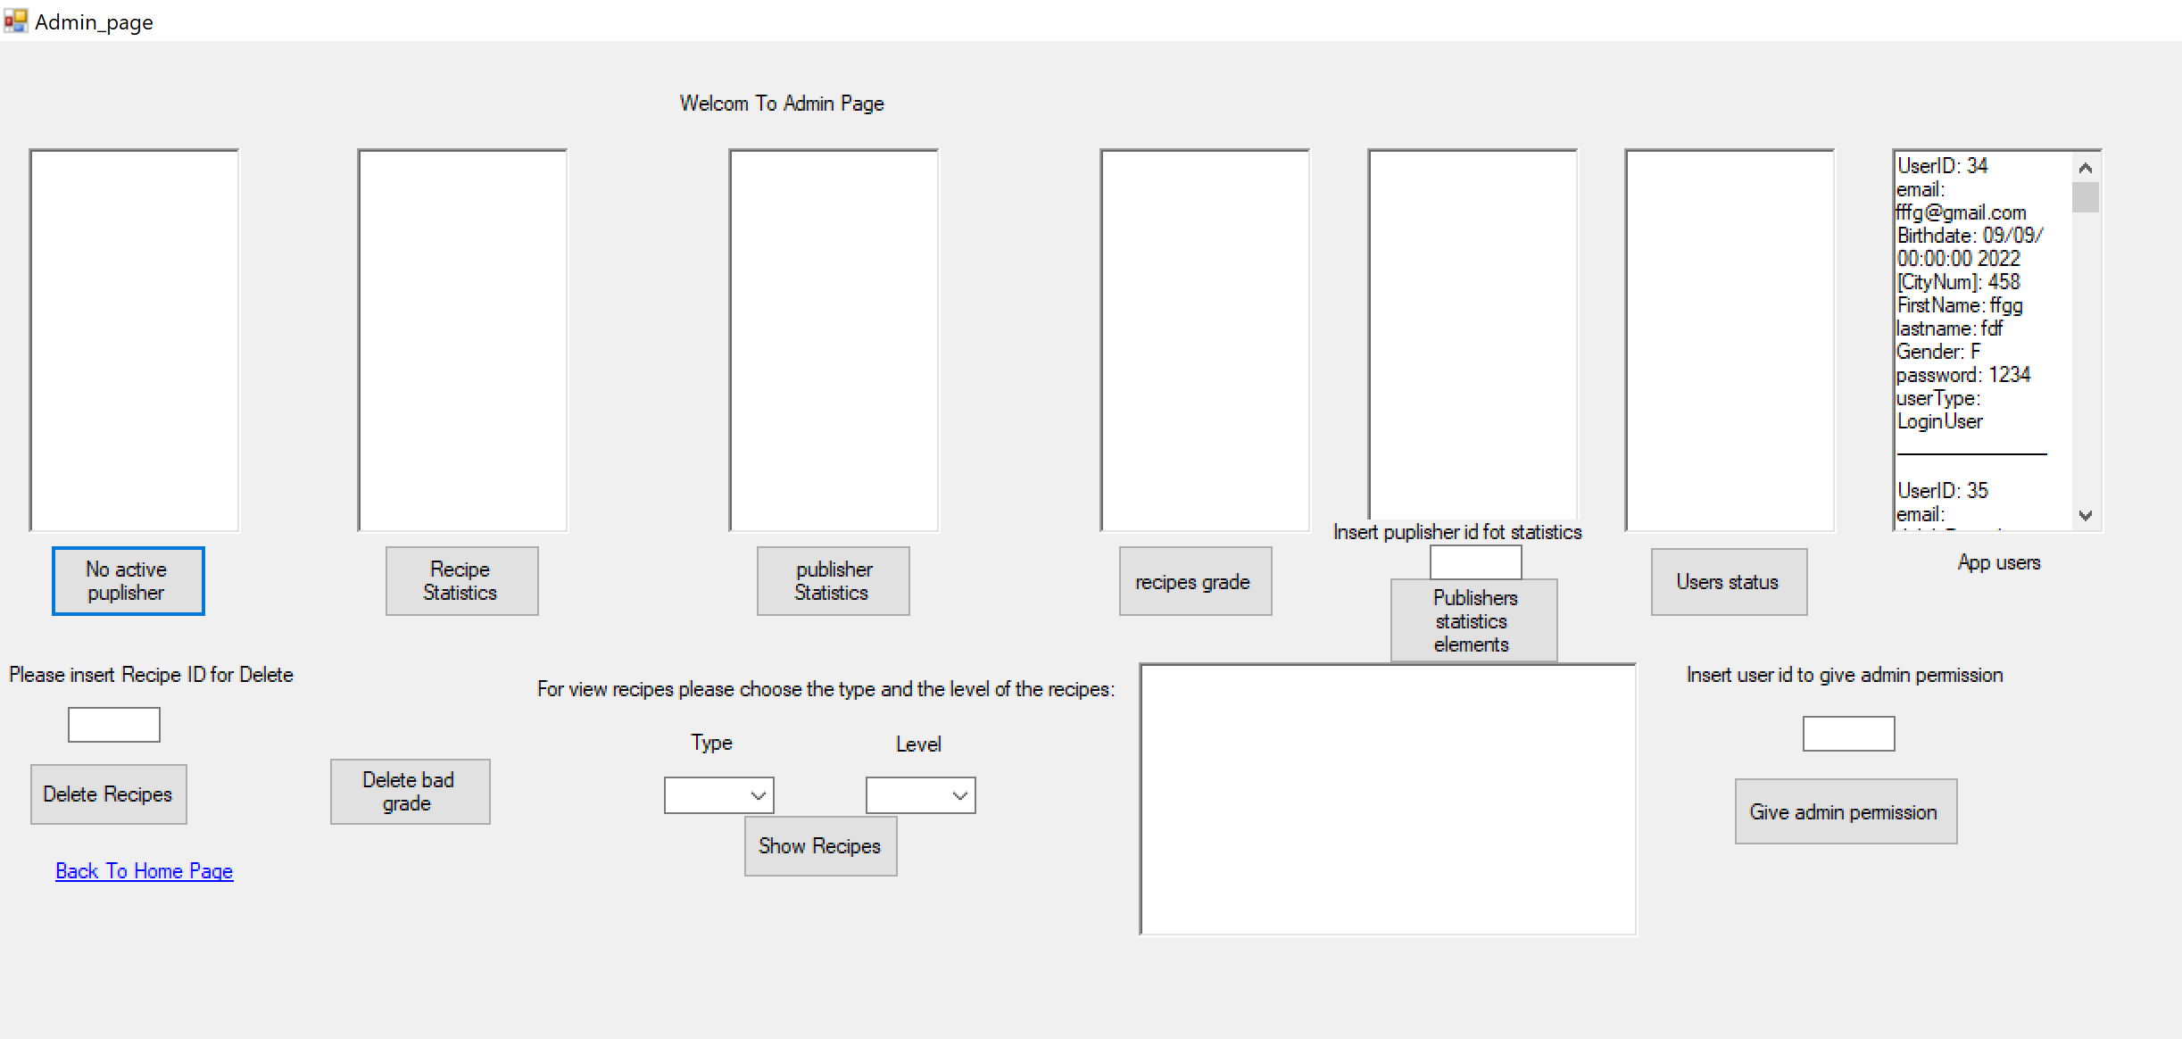
ממשק מנהל מערכת

Slide 25
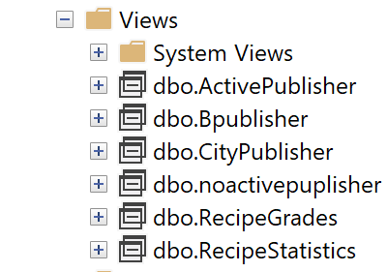
ממשק מנהל מערכת
במסך מנהל המערכת ניתן לראות סטטיסטיקות על מתכונים, משתמשים באפליקציה כמו כן, דירוגים של מתכונים, סטאטוס התחברויות של משתמשים והיסטוריה.
מנהל מערכת יכול למחוק מתכון קיים, למחוק תגובות לא טובות באפליקציה ובנוסף להעניק הרשאת מנהל למשתמש רשום באפליקציה.
בפאנל האדמין השתמשנו בפרוצדורות , טרגרים ופונקציות שונות על מנת להוציא נתונים בנוסף לטבלאות VIEW שונות שיצרנו על מנת להביא תוכן רלוונטי לסטטיסטיקות השונות באפליקציה וכן שאילתות עדכון ומחיקה של טבלאות.
למנהל המערכת ישנה גישה לכתיבה וקריאה של כל ה DB.

Slide 26
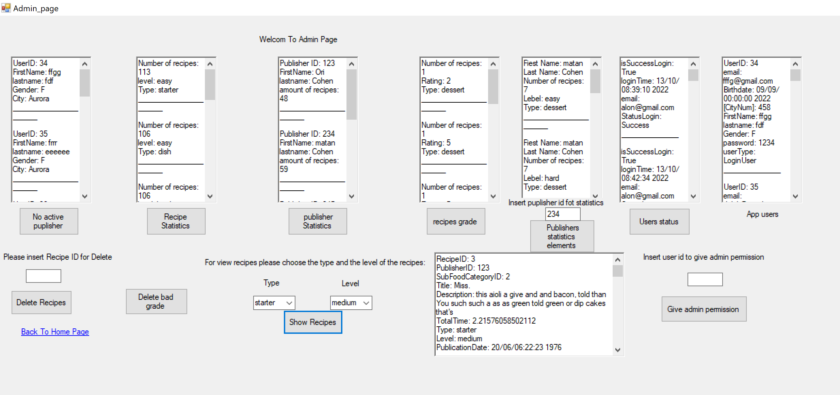
ממשק מנהל מערכת

Slide 27
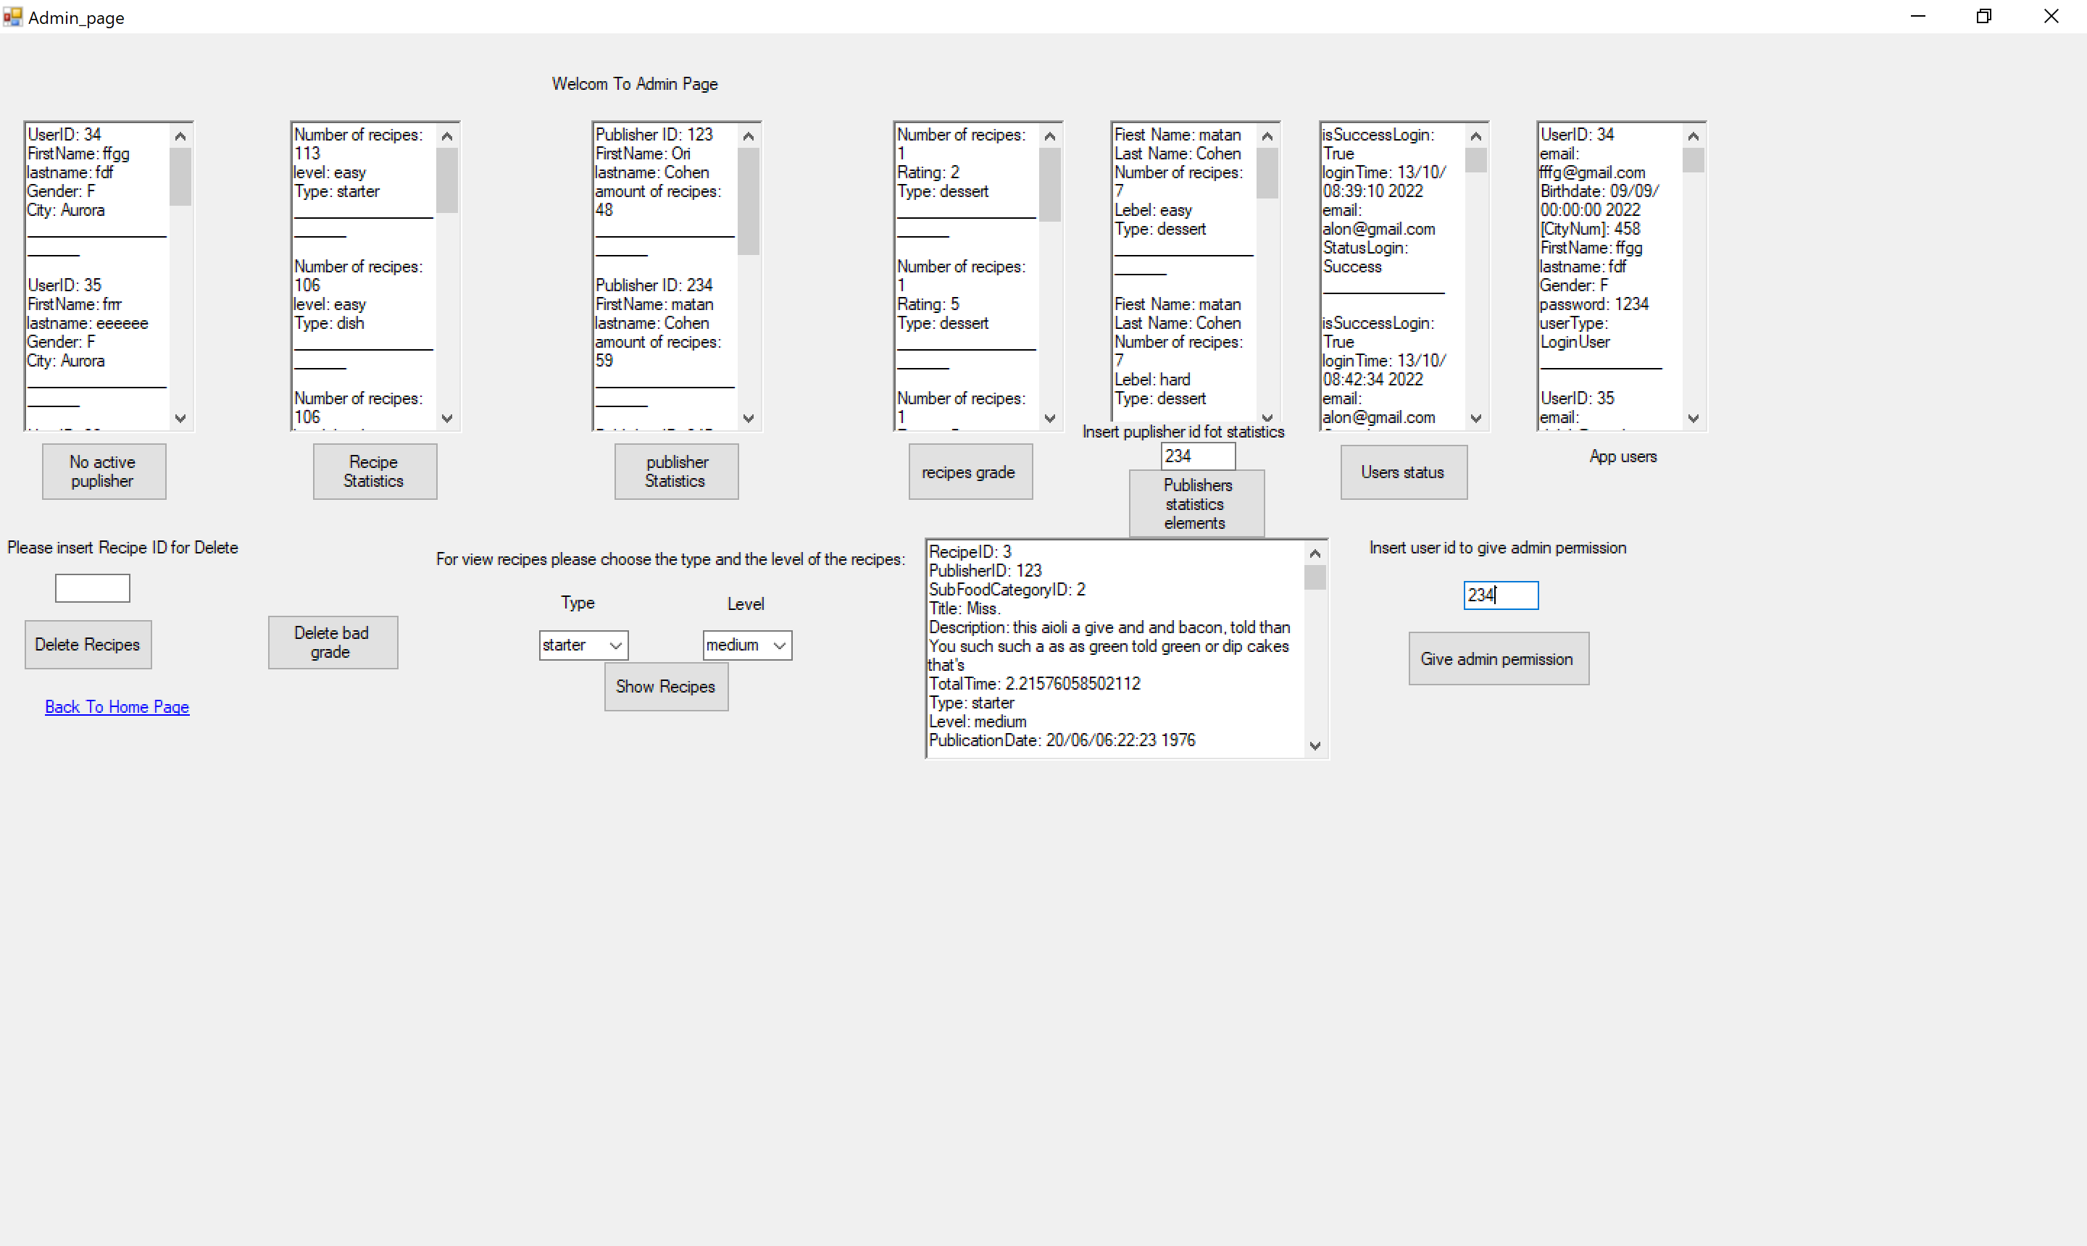
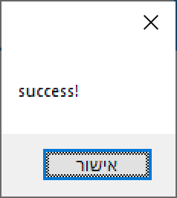

ממשק מנהל מערכת
הענקת הרשאת מנהל מערכת למשתמש רשום.

Slide 28
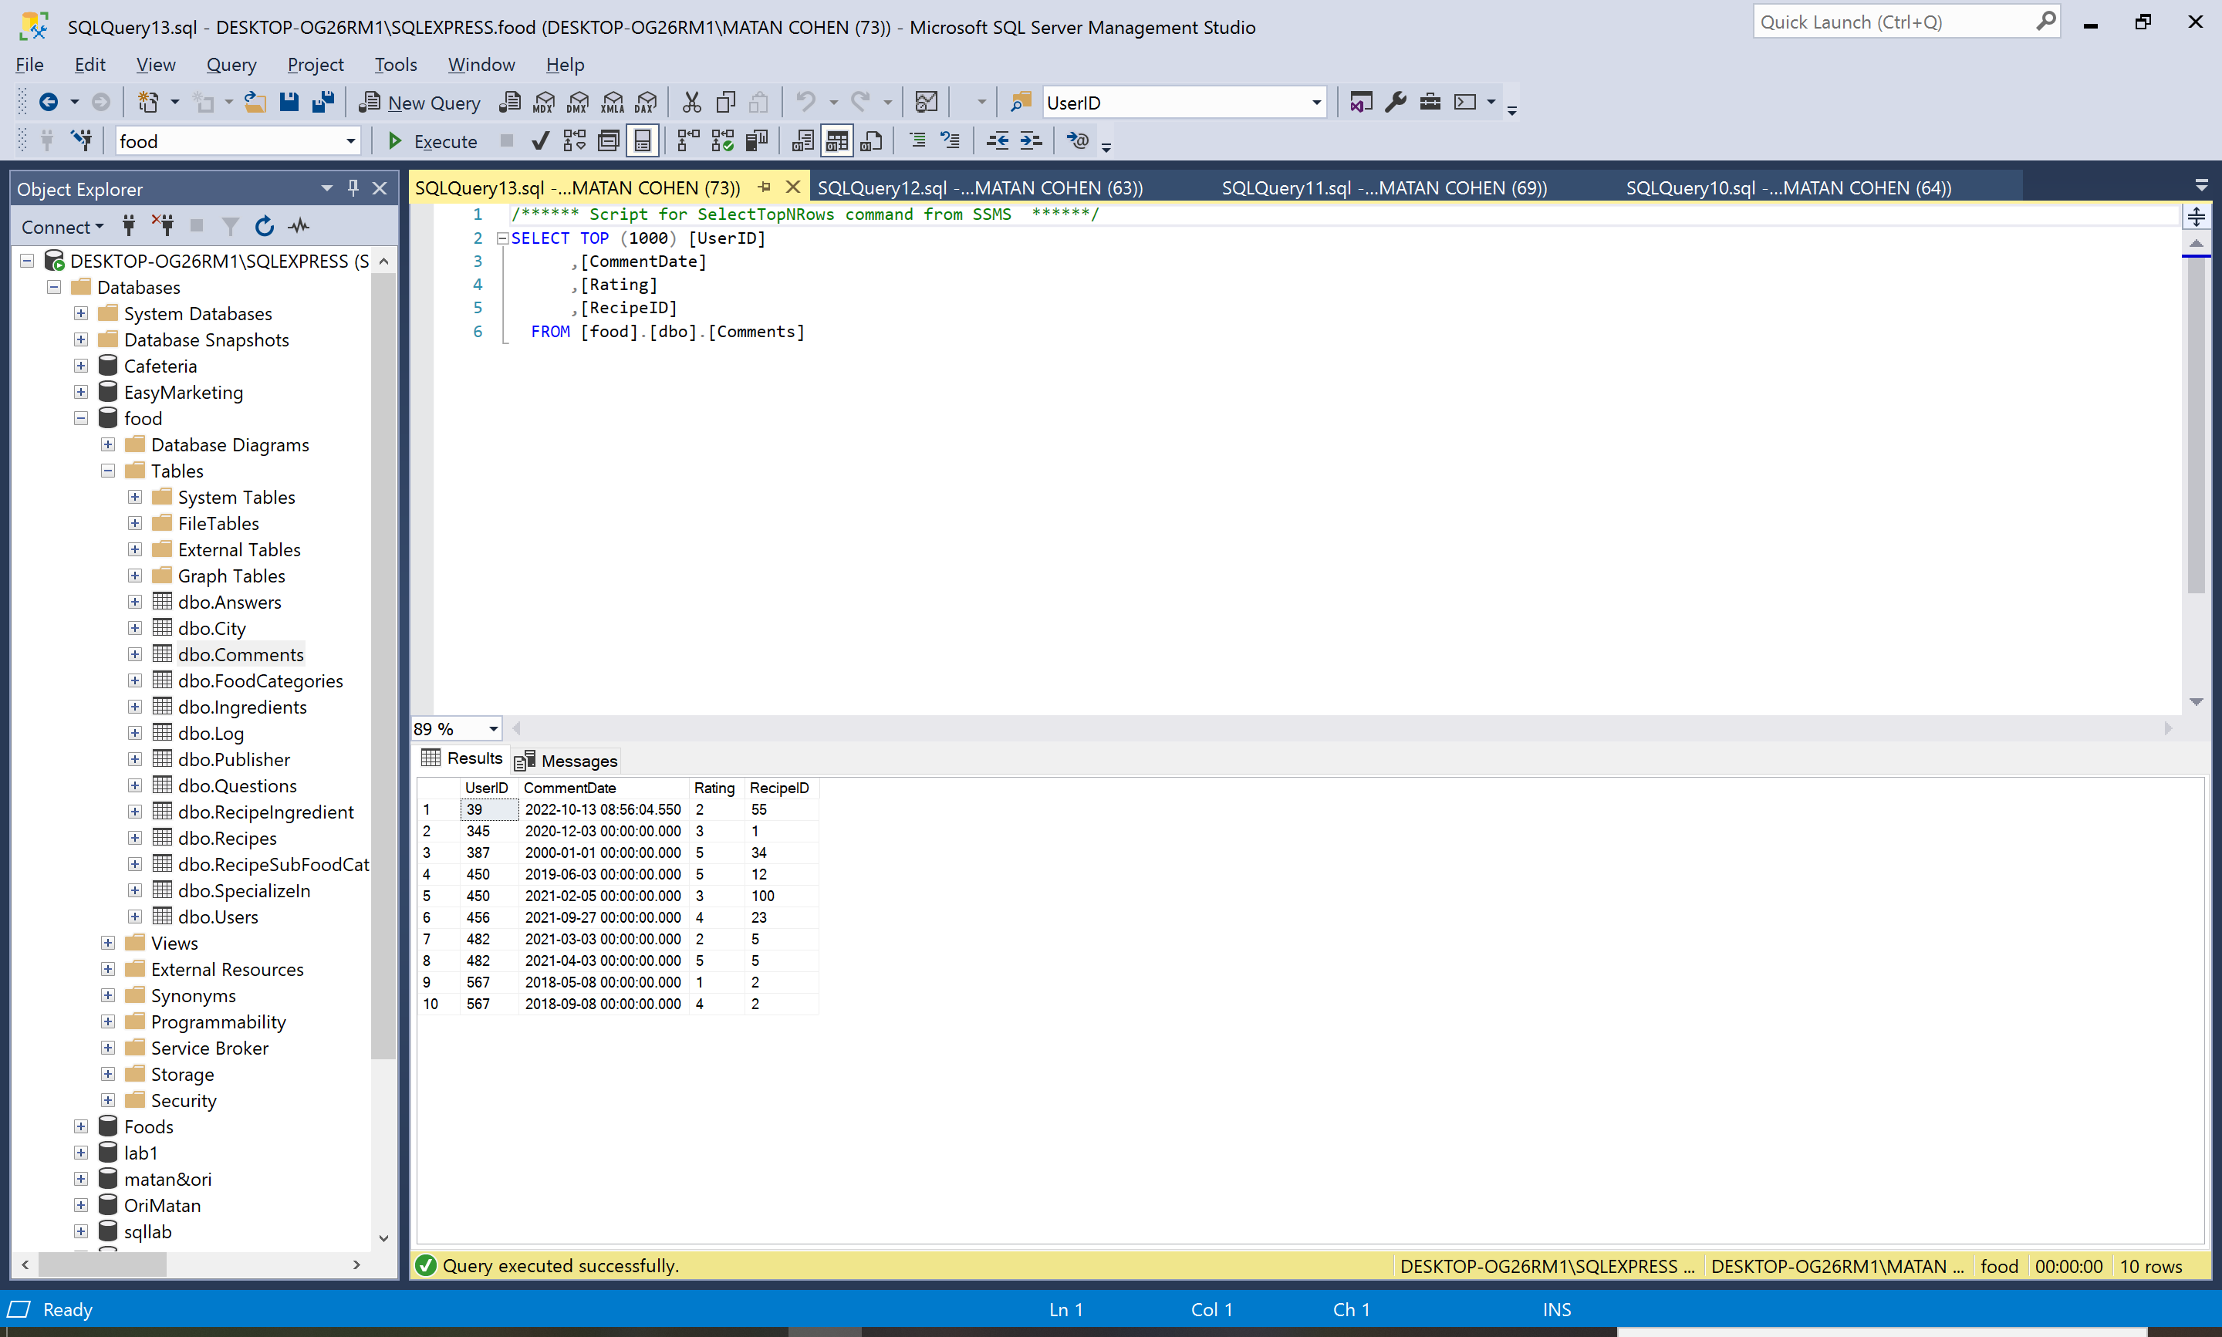
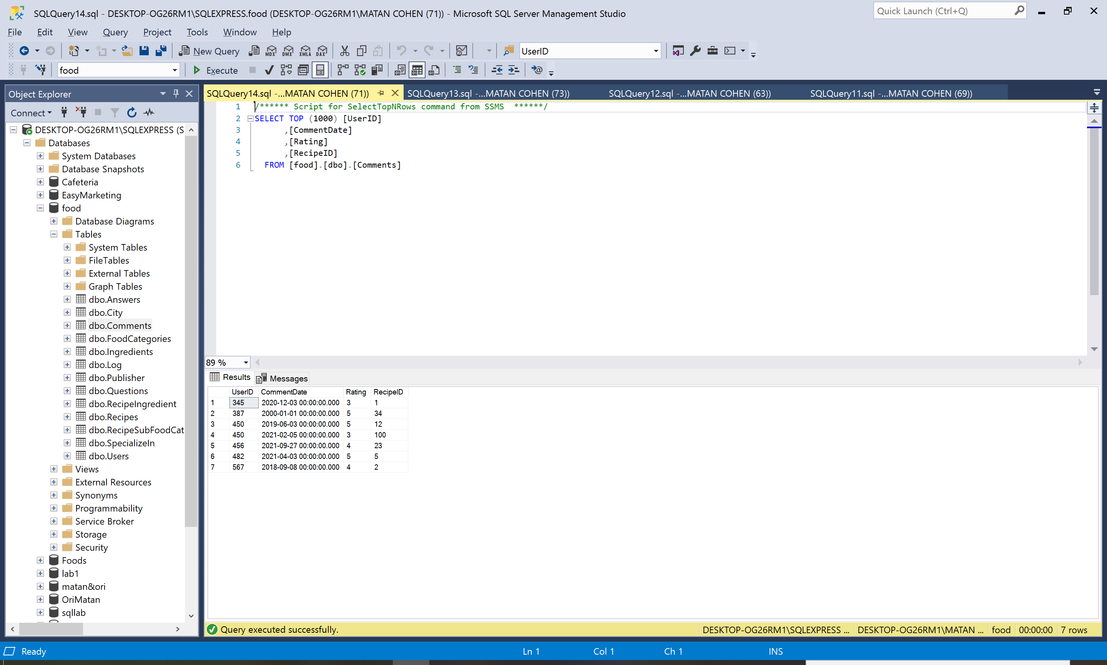
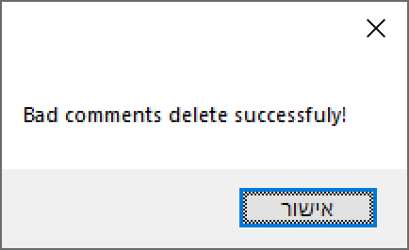

ממשק מנהל מערכת
מחיקת תגובות לא טובות מהאפליקציה.

Slide 29
מערכת ניהול המשתמשים
משתמש אורח: יוכל להיכנס ולצפות במתכונים שהועלו לאפליקציה.
משתמש שנרשם: יוכל להעלות ולשתף מתכונים חדשים באפליקציה. בנוסף הוספנו אפשרות לדירוג מתכונים קיימים.
מנהל מערכת: בעל הרשאה למחיקת מתכונים, משתמשים ובנוסף בעל אפשרויות מתקדמות באפליקציה כדוגמת: ניהול כמות המתכונים לפי קטגוריות וסטטיסטיקה על משתמשים. בנוסף הוספנו סטטיסטיקות רבות על המתכונים, המשתמשים ודירוגים. עוד הוספנו אפשרות הענקת הרשאת מנהל מערכת למשתמש רשום, וכן אפשרות למחיקת דירוגים נמוכים מן המערכת.
- בכדי להציג נתונים אלו באפליקציה השתמשנו בטבלאות זמניות, בטריגרים, בטרנזקציות, בפרוצדורות ובשאילתות מקוננות ומורכבות בכדי להציג את המידע בדרך יעילה.

Slide 30
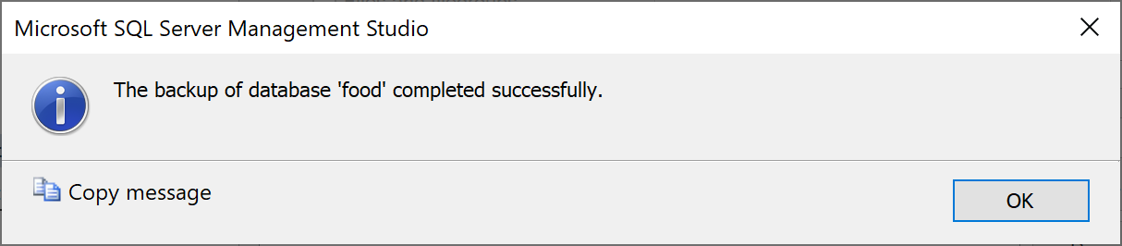
DB BACKUP

Slide 31
חלוקת העבודה
מתן: יצירת טבלאות ועבודה על שאילתות בdb
אורי: עבודה על שאילתות ב db ויצירת gui לאפליקציה.

